Slide 1
ASM for Arm64
金管家管理部移动开发组 邓永豪

Slide 2
前言
汇编是什么？
为什么要学习汇编？

Slide 3
汇编是什么？
汇编语言是一种低级编程语言
不同于OC、Swift这类高级语言，它直接操作于硬件

Slide 4
为什么要学习汇编？
提高的代码调试
提高的逆向能力
让别人觉得你很牛逼，装逼专用

Slide 5
汇编学习
寄存器
指令集
寻址方式
函数堆栈

Slide 6
寄存器
31个能用寄存器（R0 - R30）
PC、SP 和 CPSR

Slide 7
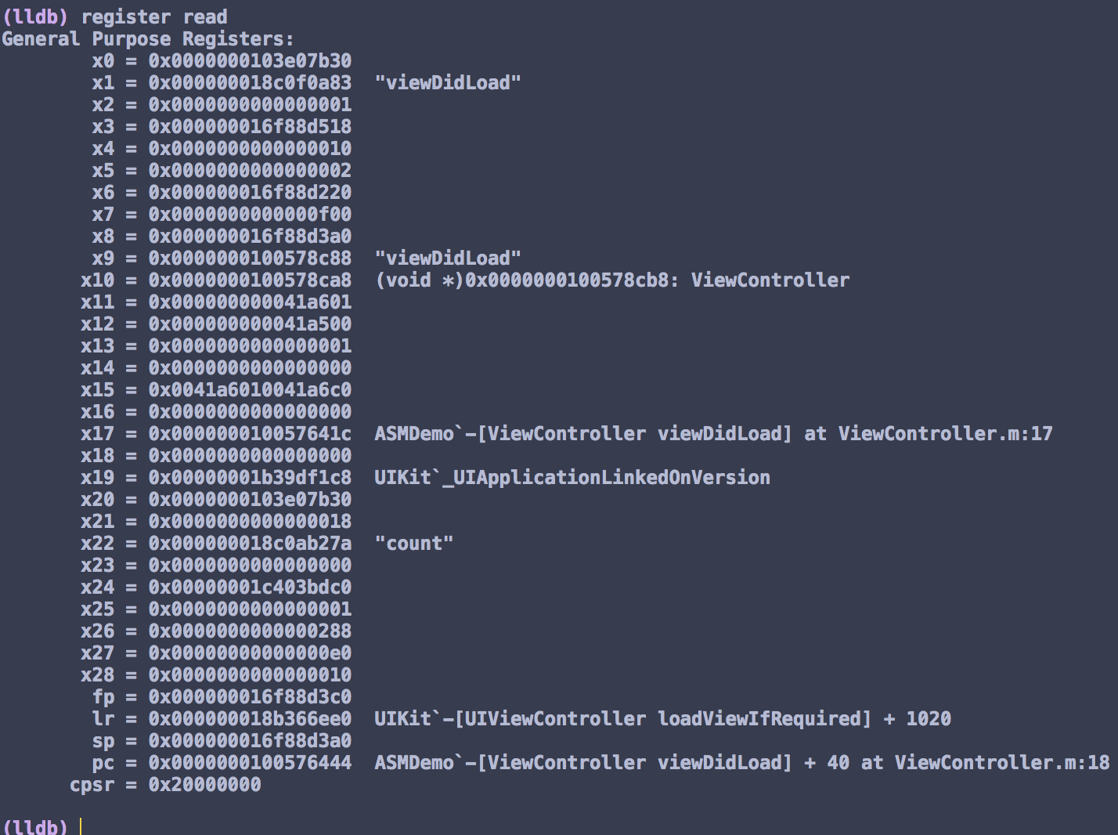

Slide 8
通用寄存器
31个通用寄存器，R0 - R30： • 64 位：X0 - X30 • 32 位：W0 - W30

Slide 9
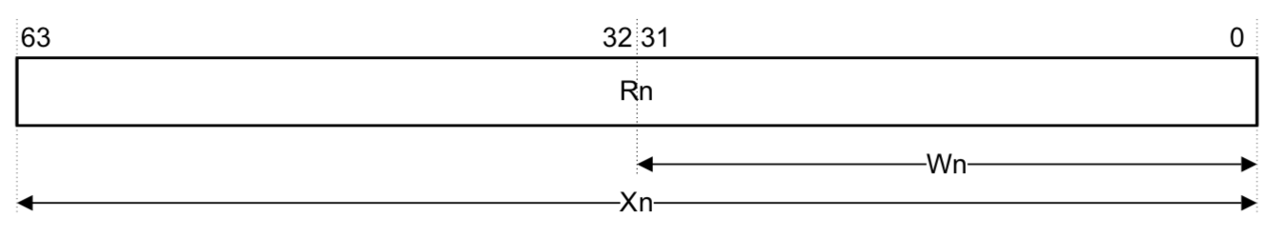
ARM64 是小端模式，WN 是 XN 的低 32 位

Slide 10
通用寄存器的作用
R0-R7
用来参数传递给子程序或者从函数中返回值，也可以用来存储中间值，R0 通常用来存函数的返回值
R8
间接返回值寄存器，在一些特殊情况下，函数的返回值是通过x8返回的
R9-R15
临时存在数据

Slide 11
通用寄存器的作用
R19-R28
Callee-saved registers
R29 FP
保存栈帧地址（栈底指针）
R30 LR
程序链接寄存器，保存子程序结束后需要执行的下一条指令（存储函数的返回地址）

Slide 12
非通用寄存器
SP
保存栈指针
PC
程序计数器，俗称PC指针，总是指向即将要执行的下一条指令
CPSR
程序状态寄存器(current program status register) ，在用户级编程时用于存储条件码。

Slide 13
Coding Demo

Slide 14
指令集
跳转指令
数据处理指令
加载/存储指令

Slide 15
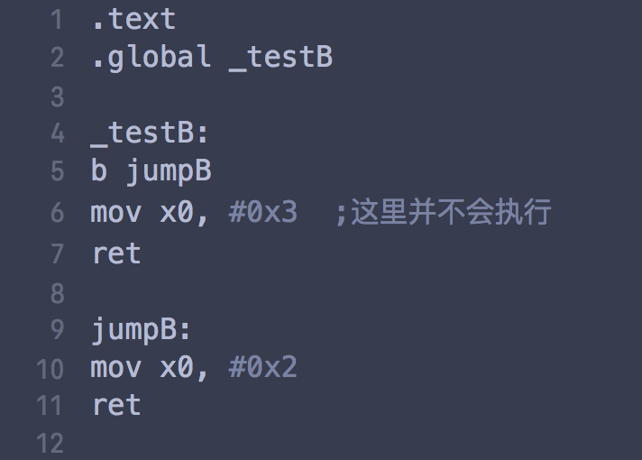
跳转指令
B 指令
指令格式: B{条件} 目标地址
程序遇到一个 B 指令，将立即跳转到给定的目标地址，从那里继续执行。注意存储在跳转指令中的实际值是相对当前 PC 值的一个偏移量，而不是一个绝对地址

Slide 16
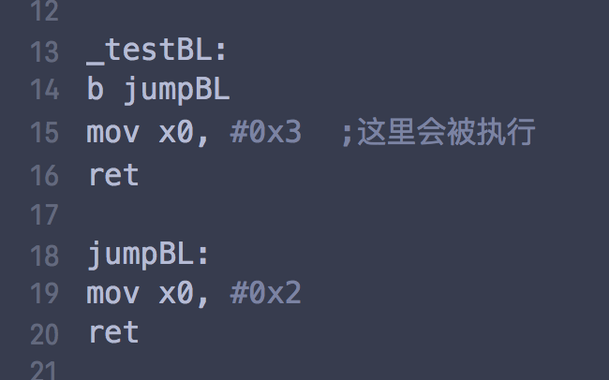
跳转指令
BL 指令
指令格式: BL{条件} 目标地址
BL 是另一个跳转指令，但跳转之前，会在寄存器 LR 中保存 PC 的当前内容，因此，可以通过将 LR 的内容重新加载到 PC 中，来返回到跳转指令之后的那个指令处执行

Slide 17
数据处理指令
数据处理指令可分为数据传送指令、算术逻辑运算指令和比较指令等
数据传送指令用于在寄存器和存储器之间进行数据的双向传输
算术逻辑运算指令完成常用的算术与逻辑的运算，该类指令不但将运算结果保存在目的寄存器中，并更新 CPSR 中的相应条件标志位
比较指令不保存运算结果，只更新 CPSR 中相应的条件标志位

Slide 18
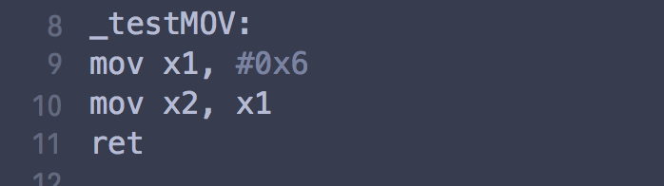
常用数据处理指令
mov 数据传送指令
指令格式: mov 目的寄存器，源操作数
mov指令可完成从另一个寄存器、被移位的寄存器或将一个立即数加载到目的寄存器

Slide 19
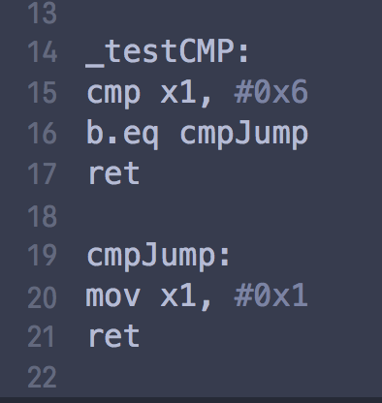
常用数据处理指令
cmp 比较指令
指令格式: cmp{条件} 操作数 1, 操作数 2
cmp 指令用于把一个寄存器的内容和另一个寄存器的内容或立即数进行比较，同时更新 cpsr 中条件标志位的值。该指令进行一次减法运算，但不存储结果，只更改条件标志位

Slide 20
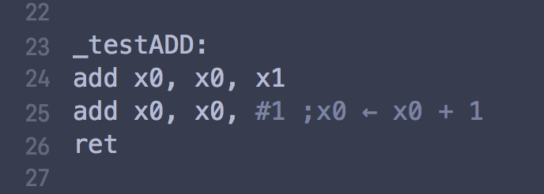
常用数据处理指令
add 加法指令
指令格式: add{条件}{S} 目的寄存器，操作数 1，操作数 2
用于把两个操作数相加，并将结果存放到目的寄存器中。操作数 1 应是一个寄存器，操作数 2 可以是一个寄存器，被移位的寄存器，或一个立即数。

Slide 21
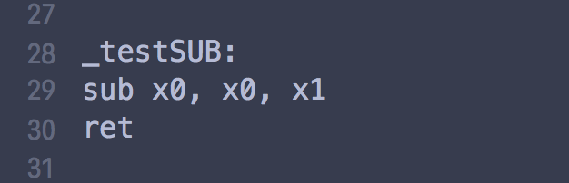
常用数据处理指令
sub 减法指令
指令格式: sub{条件}{s} 目的寄存器，操作数1，操作数2
用于把操作数1减去操作数2，并将结果存放到目的寄存器中。操作数1应是一个寄存器，操作数2可以是一个寄存器，被移位的寄存器，或一个立即数

Slide 22
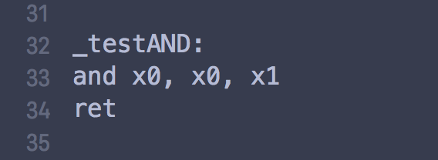
常用数据处理指令
and 逻辑与指令
指令格式: and{条件}{s} 目的寄存器，操作数 1，操作数 2
指令用于在两个操作数上进行逻辑与运算，并把结果放置到目的寄存器中。操作数 1 应是一个寄存器，操作数 2 可以是一个寄存器，被移位的寄存器，或一个立即数

Slide 23
加载/存储指令
ARM 微处理器支持加载/存储指令用于在寄存器和存储器之间传送数据，加载指令用于将存储器中的数据传送到寄存器，存储指令则完成相反的操作。常用的加载存储指令如下:
LDR：字数据加载指令
LDRB：字节数据加载指令
LDRH：半字数据加载指令
STR：字数据存储指令
STRB：字节数据存储指令
STRH：半字数据存储指令

Slide 24
Ldr 指令
ldr 加载指令
指令格式: ldr{条件} 目的寄存器，<存储器地址>

Slide 25
Str 指令
str 加载指令
指令格式: str{条件} 目的寄存器，<存储器地址>

Slide 26
寻址方式
立即寻址
寄存器寻址
寄存器间接寻址
多寄存器寻址
相对寻址
堆栈寻址

Slide 27
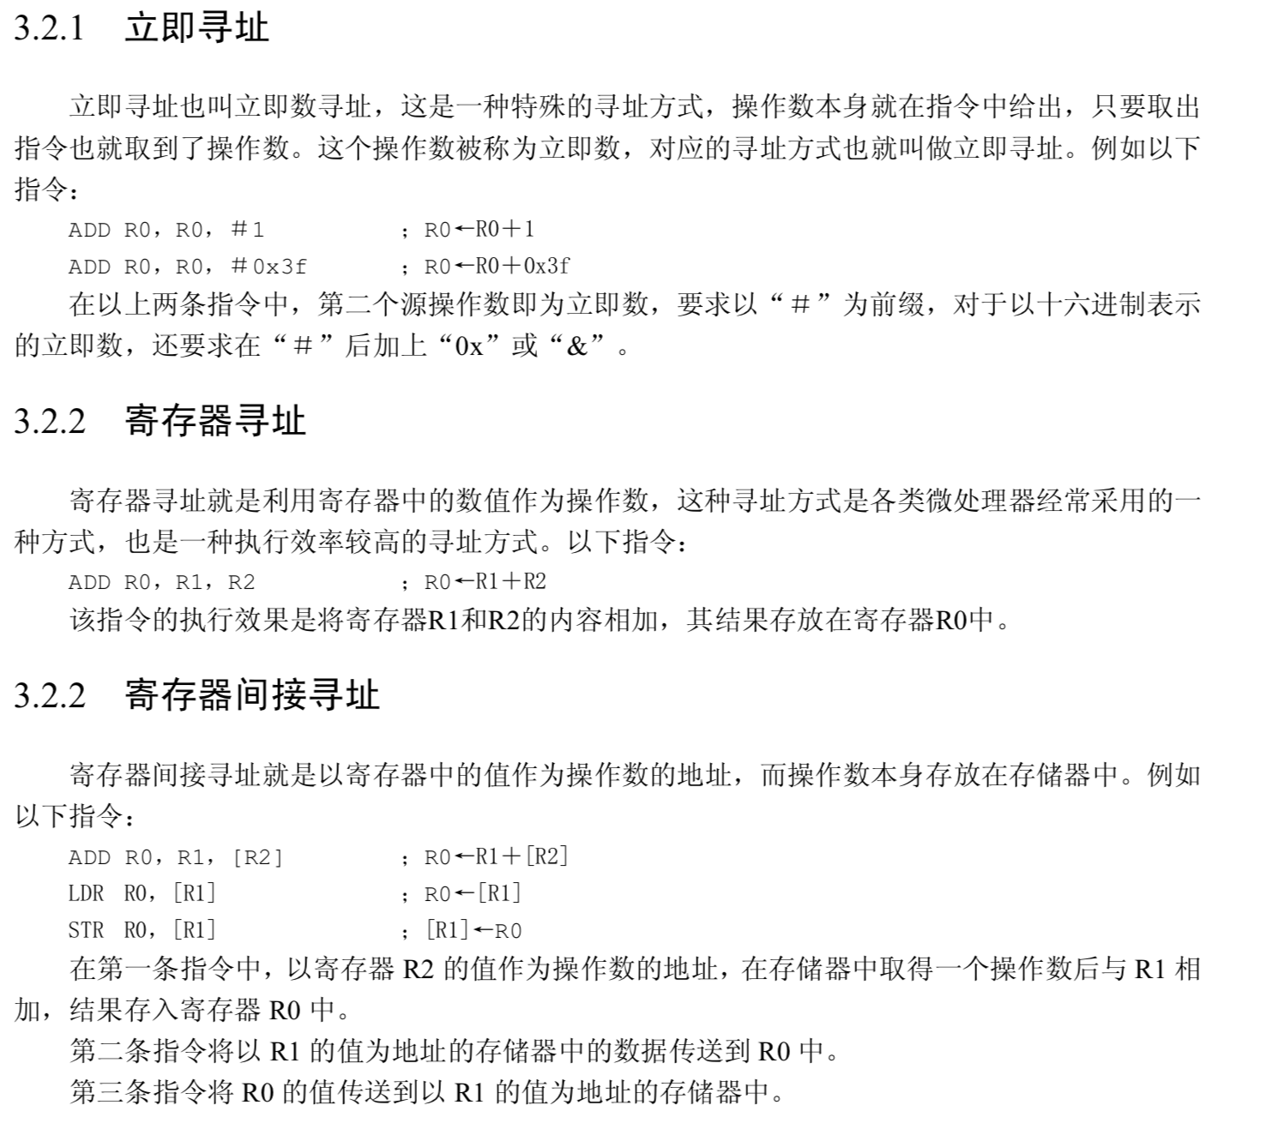

Slide 28
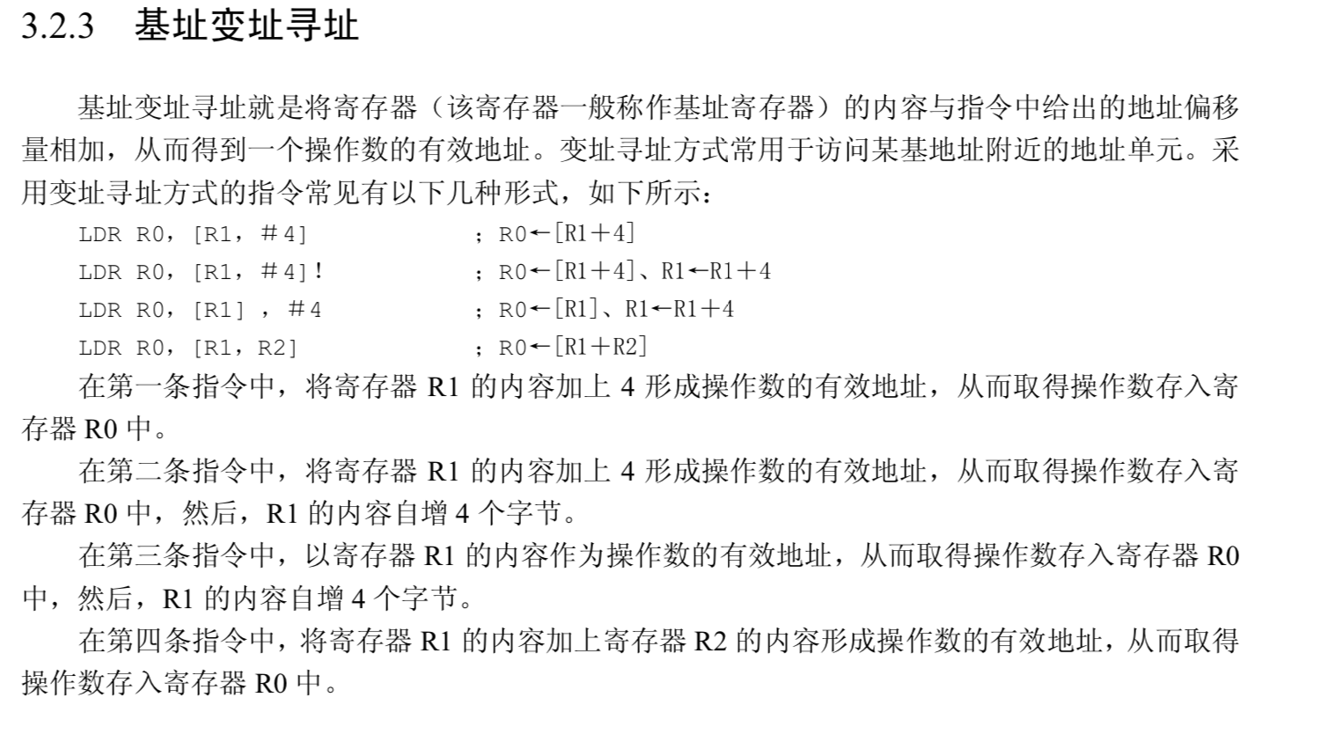

Slide 29
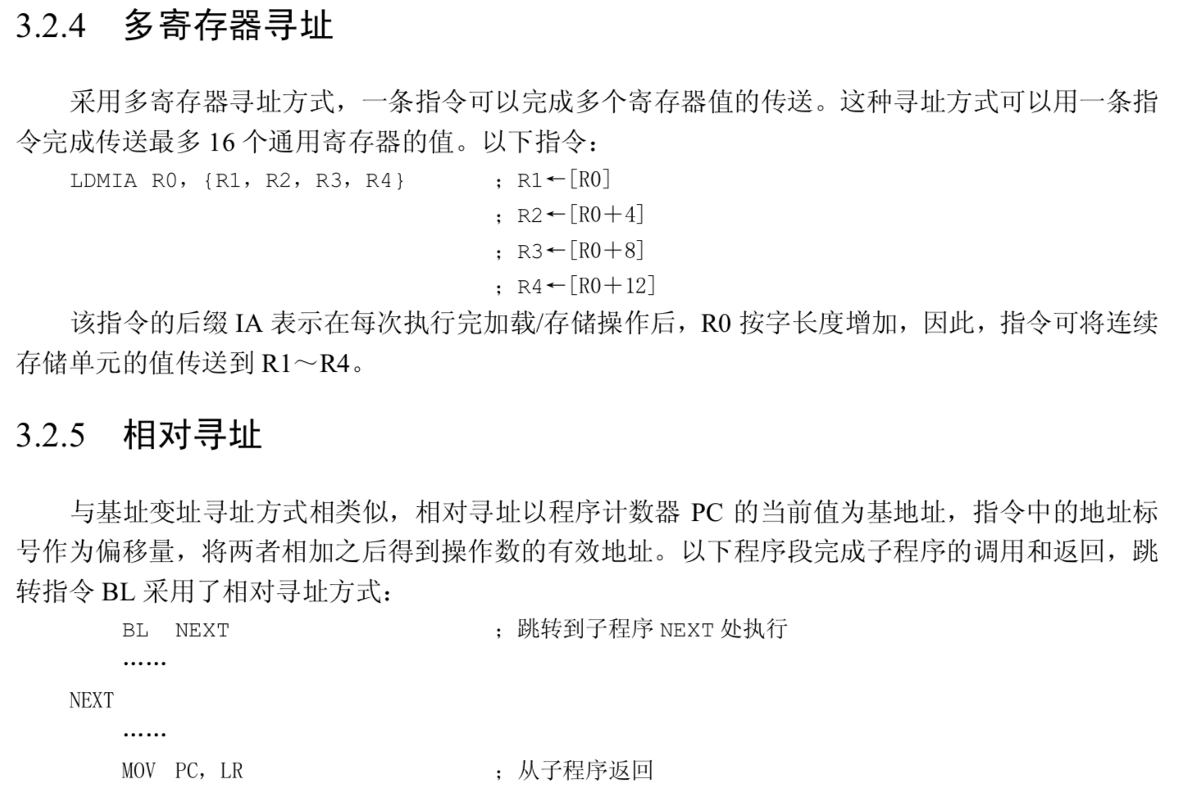

Slide 30
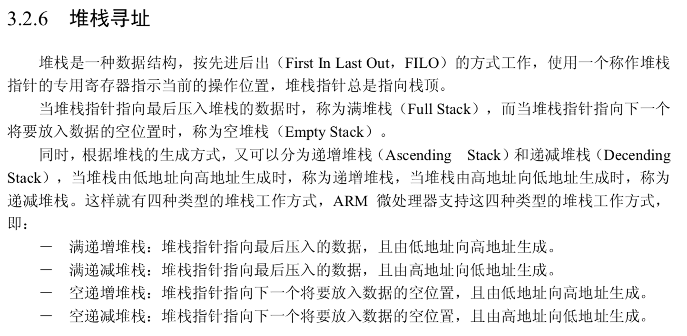

Slide 31
函数堆栈
叶子函数
方法体内没有调用其它函数的
非叶子函数
方法体内调用了其它函数的函数

Slide 32
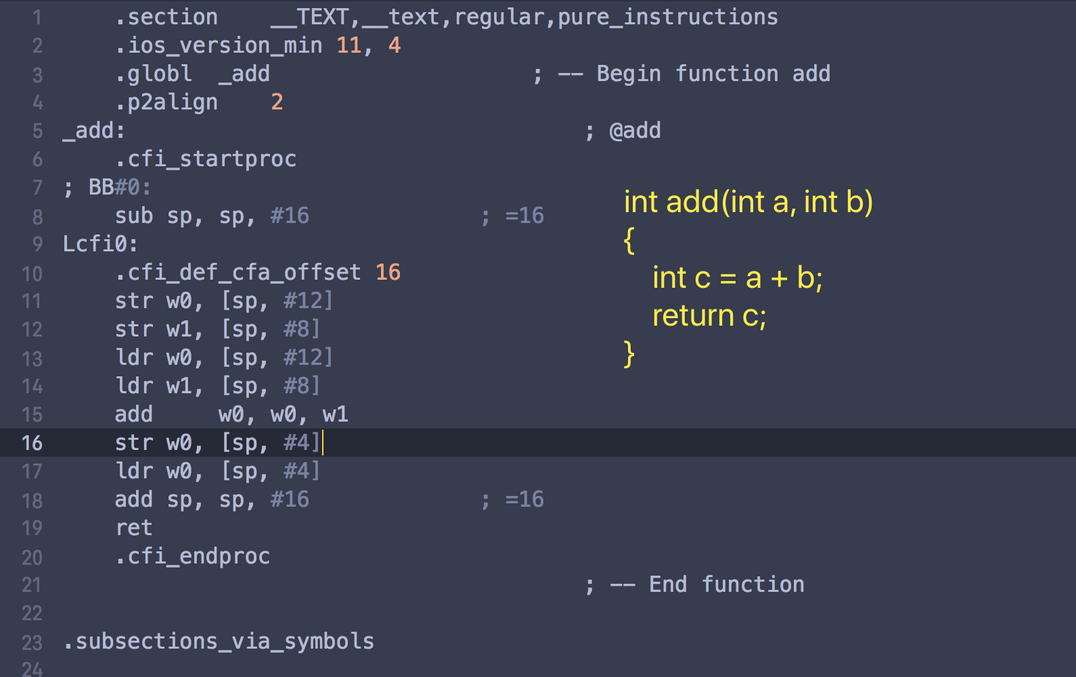

Slide 33
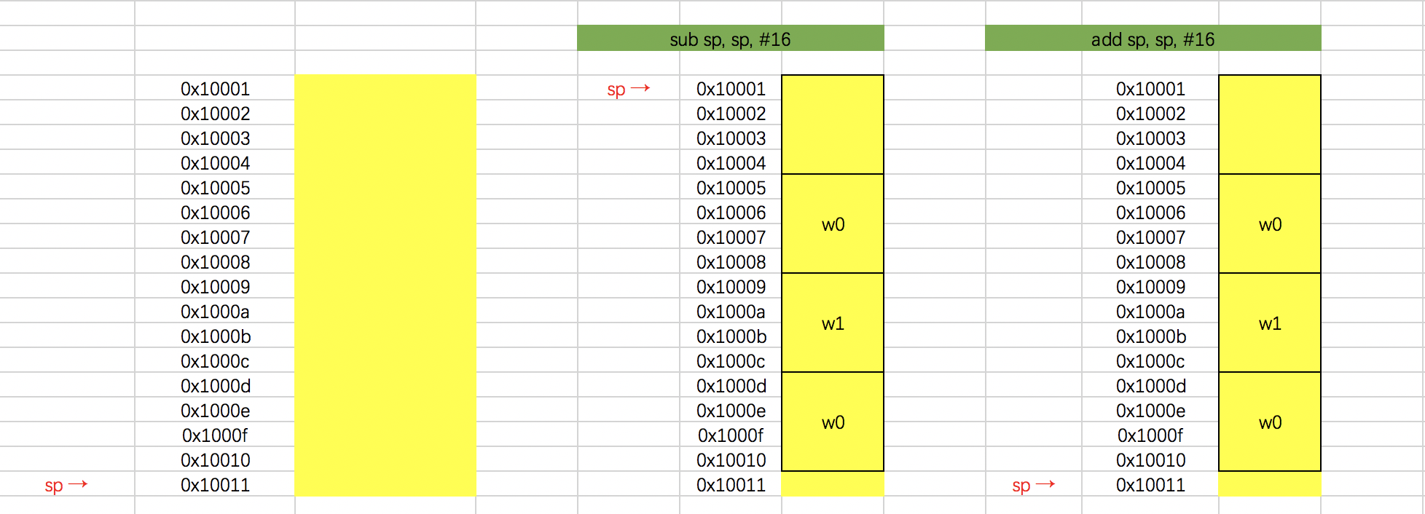

Slide 34
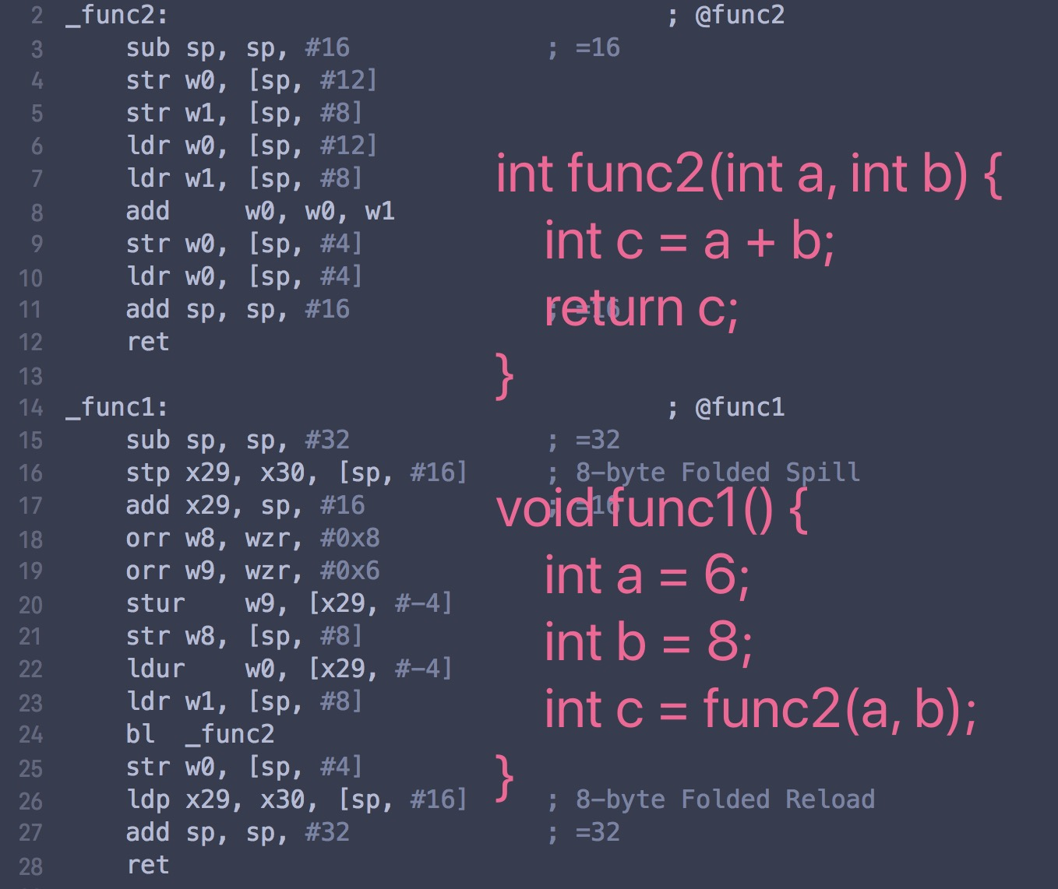

Slide 35
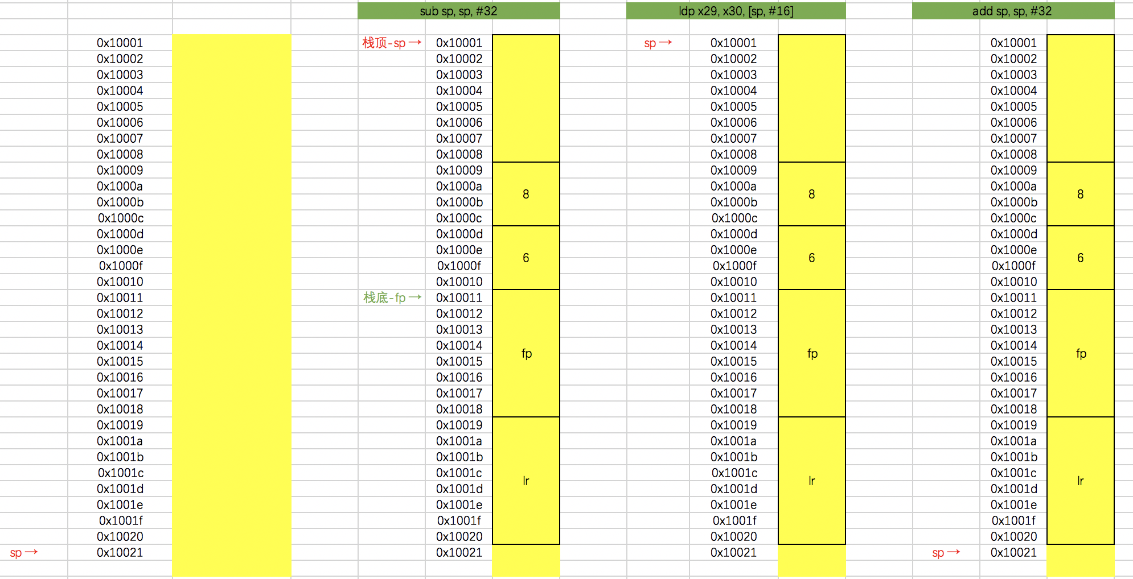

Slide 36
汇编在 iOS 上应用
iOS 逆向工程
通过汇编来分析 Crash
……

Slide 37


Slide 38
七夕节快乐~~

